Slide 1
TEN
Kapitoly z vnitřního lékařství
zimní semestr SUO 2024

Slide 2
Trombembolická nemoc
Trombembolická nemoc (TEN)
je souhrnné označení pro stavy, při kterých se v žilách tvoří krevní sraženina a ucpává je (žilní trombóza a tromboflebitida), ev. se tato sraženina uvolní a je krevním oběhem unášena přes srdce do plic, kde ucpe plicní tepny (plicní embolie)

Slide 3
Trombembolická nemoc
Za normálních okolností se krev uvnitř cév nesráží, zejména díky jejich hydrofobní výstelce – endotelu
K tvorbě sraženiny uvnitř cév (trombus), dochází na základě několika rizikových faktorů (Virchowova trias):
  Zpomalení průtoku krve - imobilizace
    Pooperační stavy, sádrová fixace
    Dlouhé cestování autobusem, letadlem
  Poškození cévní stěny
    Kanylace cévy
  Hyperkoagulační stav

Slide 4
Hyperkoagulační stav
Stav, při kterém má krev větší tendenci se srážet – koagulovat
  Vrozené poruchy krevního srážení – trombofilie, např. Leidenská mutace
  Nádorová onemocnění
  Dehydratace
  Kouření
  Těhotenství
  Hormonální antikoncepce
    Riziková u pacientek, jejichž přímí příbuzní prodělali TEN
    Nutno dávat pozor v rizikových situacích (cestování, úrazy)

Slide 5
Antikoagulační léčba
Léky snižující krevní srážlivost – rozpouštějí tromby a emboly, zamezují jejich další tvorbě
  Heparin a nízkomolekulární heparin
  Warfarin
  Nová antikoagulancia
Při antikoagulační léčbě je vyšší riziko krvácení

Slide 6
Povrchová tromboflebitida
Tvorba trombu v povrchové žíle, nejčastěji na končetině, spojená se zánětem okolních tkání
Vznikají často v křečových žilách, dalším vyvolávajícím momentem může být kanylace, ev. úraz a imobilizace
Projeví se bolestivým pruhovitým zarudnutím a zduřením v průběhu žíly
Léčí se studenými obklady a léky proti bolesti, ev. krátkou antikoagulační léčbou

Slide 7
Hluboká žilní trombóza
Tvorba trombu ve větší, hluboké žíle – nejčastěji na dolních končetinách
Projeví se bolestivým otokem a zarudnutím postižené končetiny
Vysoké riziko plicní embolizace
I po přeléčení někdy trvá bolestivost a otoky
Diagnóza – ultrazvukové vyšetření žil
Léčí se bandážemi nebo kompresními punčochami, nejméně tříměsíční antikoagulační léčba

Slide 8
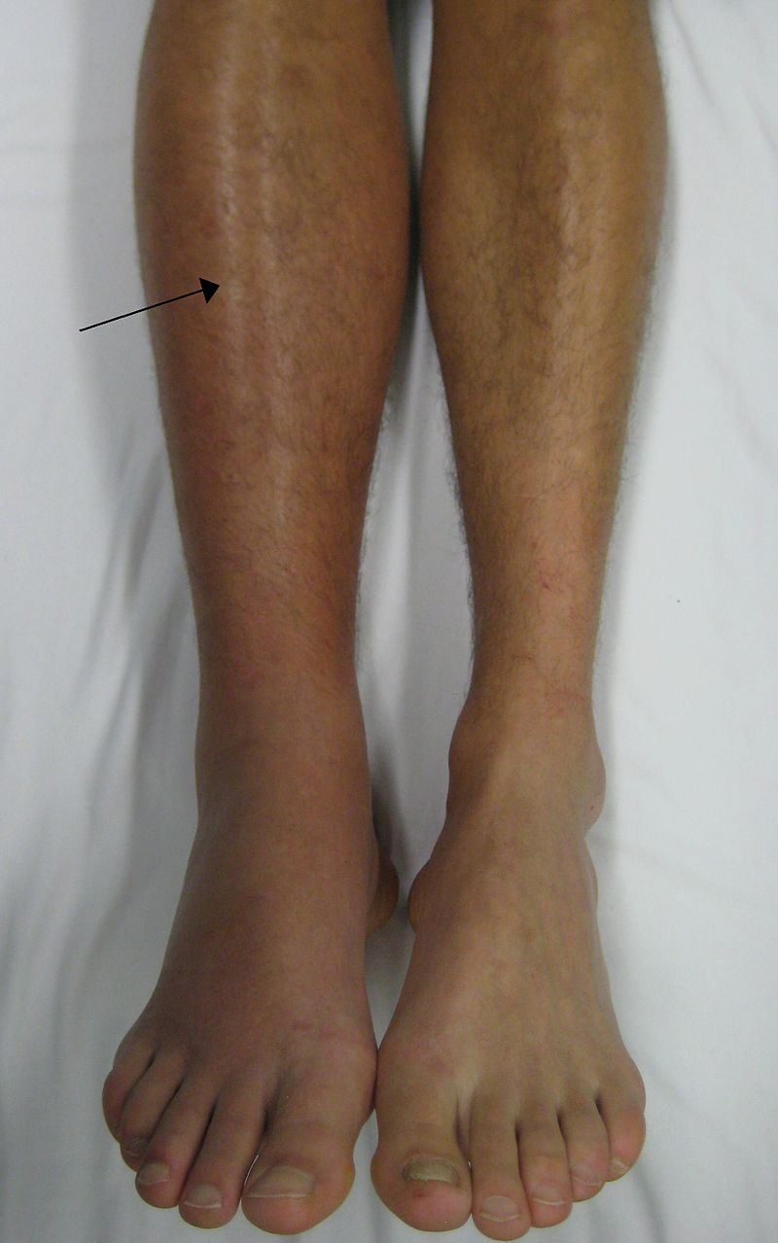
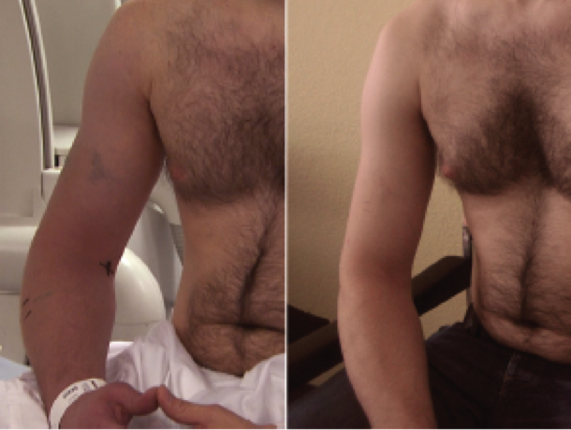
Hluboká žilní trombóza
1- By James Heilman, MD - Own work, CC BY-SA 3.0, https://commons.wikimedia.org/w/index.php?curid=9444797
2- http://ksi.uconn.edu/wp-content/uploads/sites/1222/2015/03/DVT.png

Slide 9
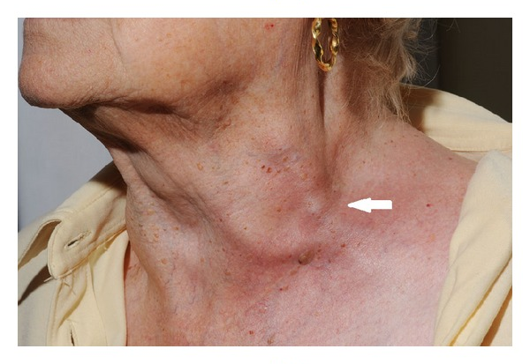
Hluboká žilní trombóza
Trombóza může vzácněji vzniknout i v jiných žilách v těle – na krku, v pánevních žilách apod., většinou při nádorovém onemocnění nebo po lékařském výkonu
1- https://www.researchgate.net/publication/265970672/figure/fig2/AS:213899640086541@1428009056928/Photographs-from-fracture-clinic-demonstrating-thrombosis-of-the-external-jugular-vein.png

Slide 10
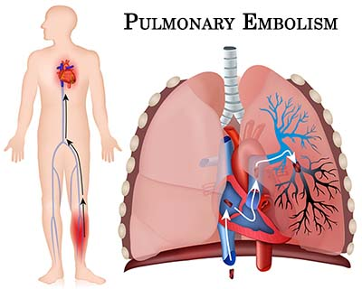
Plicní embolie
Trombus vzniklý v některé z hlubokých žil se uvolní, krevním oběhem je unášen přes srdce do plic, kde ucpe některou z plicních tepen
1- https://userscontent2.emaze.com/images/1d863ae5-55d0-46bb-9e58-c5a59b4fefe4/ca03c2cb224c6594b881d011bcb24da4.jpeg

Slide 11
Plicní embolie
Plicní tkáň za uzávěrem nemůže okysličovat krev - rozvoj dušnosti
Sama je hůře zásobena kyslíkem a živinami – dráždění okolí - bolesti na hrudi, suchý kašel, vykašlávání krve, někdy až rozvoj plicního infarktu
Při ucpání velkých větví plicních tepen (masivní embolie) je výrazně přetíženo srdce, které akutně selhává – ztráta vědomí, tachykardie, silná dušnost
Život ohrožující stav, bývá příčinou náhlých úmrtí
Léčba – trombolýza u masivních embolií, antikoagulační léčba

Slide 12
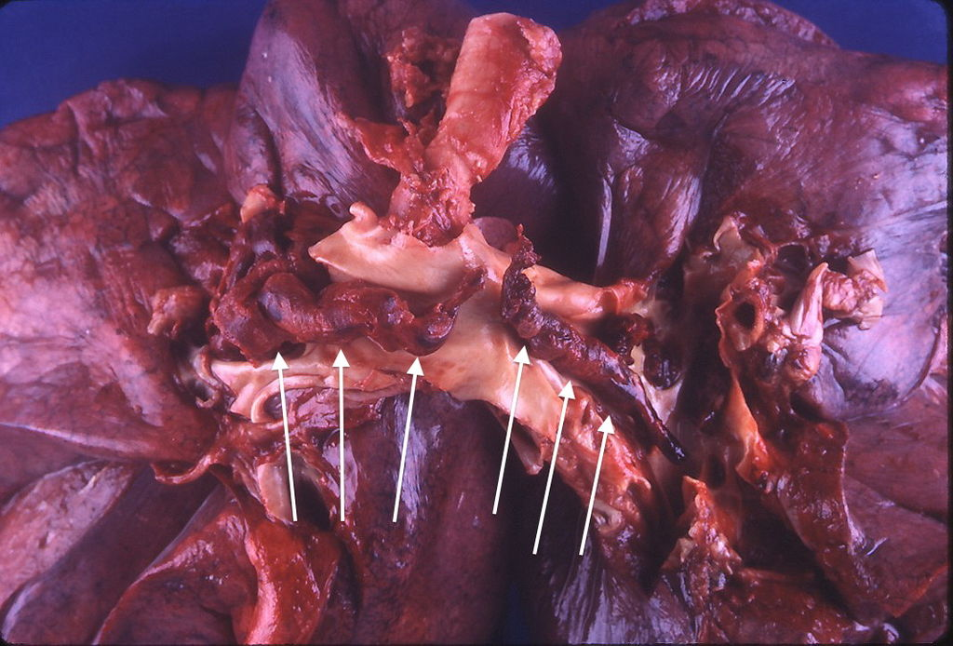
Plicní embolie
1- By Bakerstmd - Own work, CC BY-SA 4.0, https://commons.wikimedia.org/w/index.php?curid=39263792

Slide 13
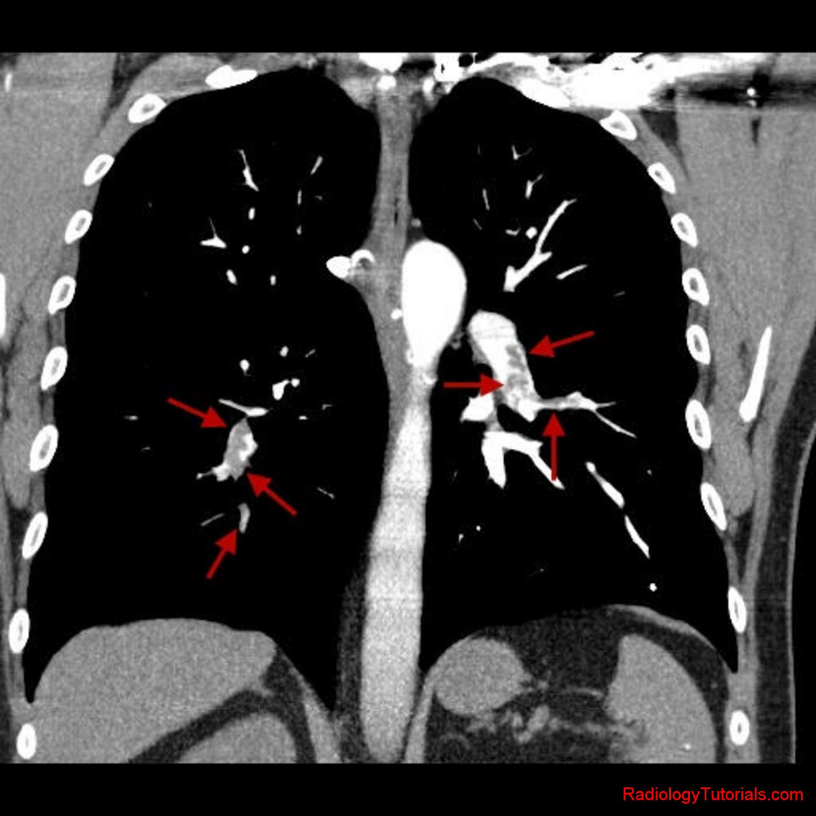
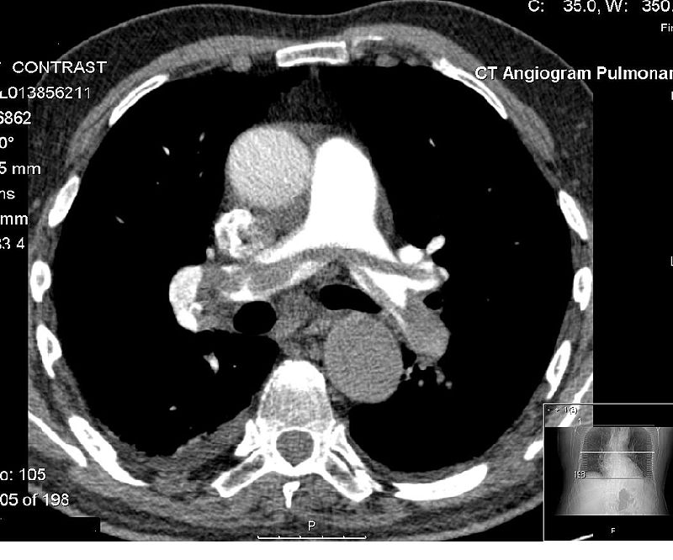
Plicní embolie - diagnostika
CT angiografie plicních tepen
1- Public Domain, https://en.wikipedia.org/w/index.php?curid=11043634
2- http://www.radiologytutorials.com/main.cgi?tut=/main.cgi&frame=main&tt=1&t=51&s=2

Slide 14
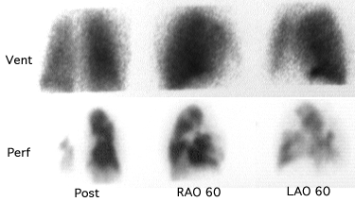
Plicní embolie - diagnostika
Ventilačně perfuzní scintigrafie plic
  Pacient vdechne radioaktivně značený plyn a je mu aplikována značená látka do krve. Pokud jsou na plicích místa, kam se dostane plyn, ale ne krev, je podezření na plicní embolii
http://www.med.harvard.edu/JPNM/TF94_95/Nov15/Ventilation.GIF

Slide 15
Stratifikace embolie
Markery rizika
Klinické-šok,hypotenze
Dysfunkce PK-echokardio, NTproBNP
Poškození myokardu –Troponin
Strategie léčby
Antikoagulační X Trombolytická X Embolectomie

Slide 16
Terapie
Trombolytická terapie
Rozsáhlé ilikofemoralní, subklaviální žíly
Rt-PA –tkáňový aktivátor plasminu-Altepláza
Současně Heparin

Slide 17
Terapie
LWMH
Nefrakcionovaný heparin
Warfarin
NOAC (DOAC)

Slide 18
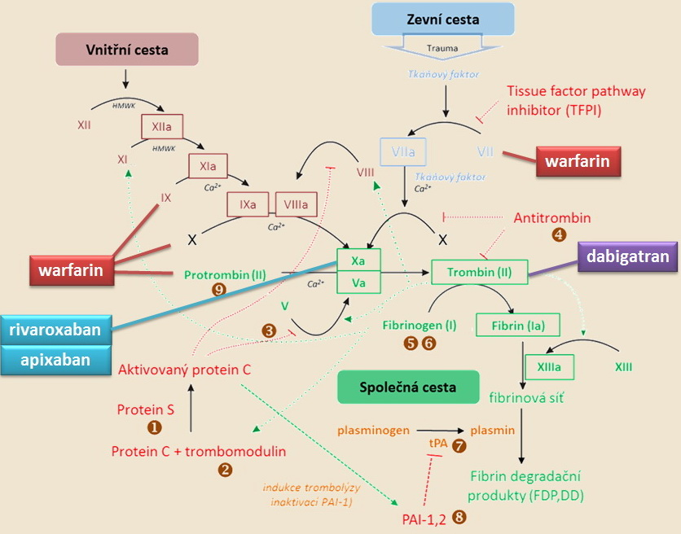
Antikoagulanci

Slide 19
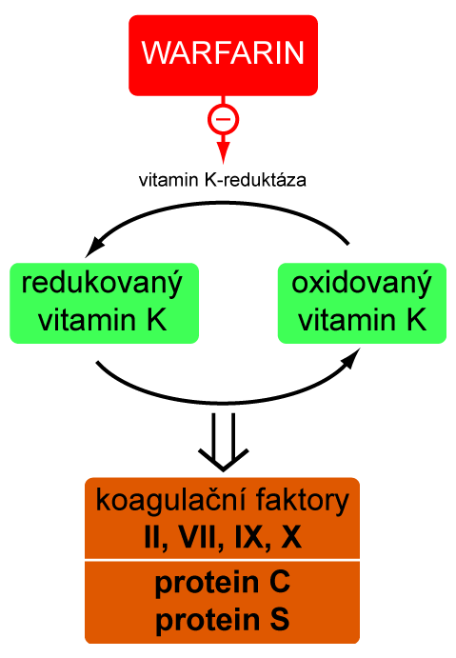
Antikoagulancie
Warfarin
NOAC
Dabigatran
Xarelto
Eliqius

Slide 20
Žilní insuficience
Porucha odtoku krve žilami z dolních končetin
  Dědičné vlivy
  Sedavé zaměstnání, dlouhé stání, nedostatek pohybu
  Obezita
  Stav po trombóze
Porucha funkce žilních chlopní
Kůže je zbarvená dohněda, končetiny otékají, bolí, tvoří se křečové žíly (varixy), u pokročilých forem bércové vředy
Léčba – kompresní punčochy, operace varixů, režimová opatření, léky zvyšující napětí cévní stěny

Slide 21
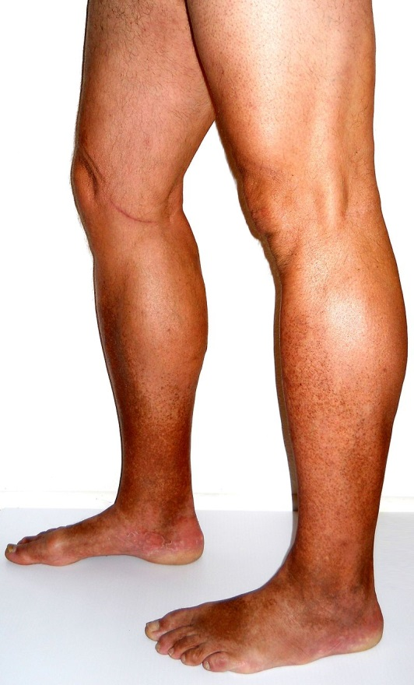
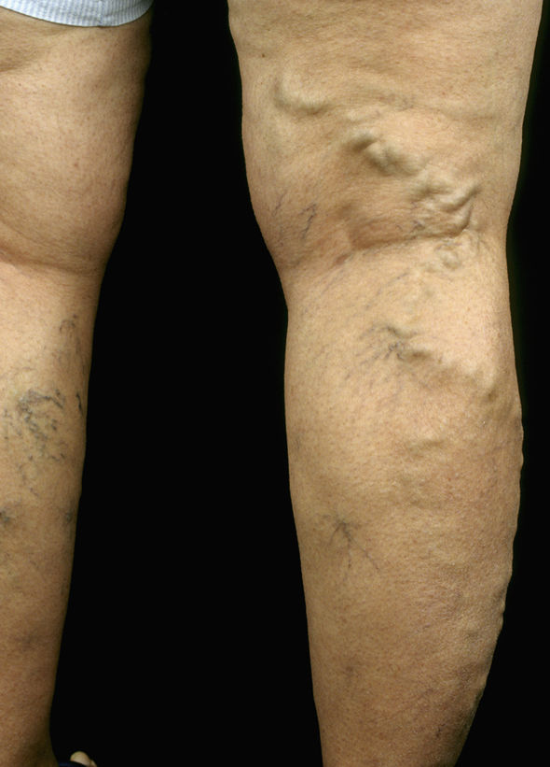
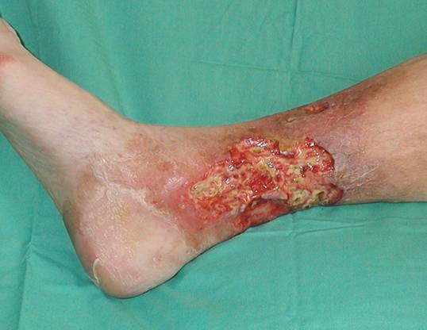
Žilní insuficience
1- By James Heilman, MD - Own work, CC BY-SA 4.0, https://commons.wikimedia.org/w/index.php?curid=40522198
2- http://cdn.images.express.co.uk/img/dynamic/11/590x/secondary/Varicose-veins-392420.jpg
3- http://67.media.tumblr.com/tumblr_lhxz3lJdWr1qd0g3po1_540.jpg

Slide 22
Ischemická choroba končetin
Porucha zásobení nejčastěji dolních končetin okysličenou krví v důsledku sníženého průtoku tepnami
Příčiny:
  Ateroskleróza
  Embolizace
Příznaky:
  Klaudikace – bolesti dolní končetiny při námaze, později i v klidu
  Končetina je chladná, bledá
  Tvorba vředů, suchá gangréna

Slide 23
Ischemická choroba končetin
Léčba
  Snížení krevního tlaku, léčba cukrovky a vysokého cholesterolu
  Operační řešení – bypass, cévní protézy, amputace
  Miniinvazivní techniky - stenty
Kritická končetinová ischemie
  Pokročilé stadium ischemické choroby
  Vzniká postupnou progresí aterosklerózy, popř. akutně při embolizaci
  Klidová silná bolest, brnění a porucha hybnosti
  Bledá, chladná končetina, později fialové zbarvení
  Nehmatná pulzace

Slide 24
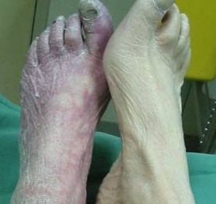
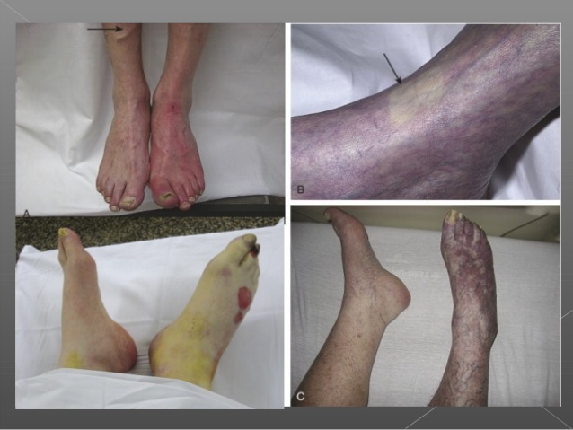
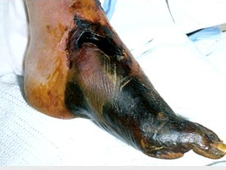
Ischemická choroba končetin
1- http://1.bp.blogspot.com/-xN_wXdfU8Us/Vb9EV66X92I/AAAAAAAABck/v2n2_B9rpBw/w1200-h630-p-nu/Acute%2Blimb%2Bischemia%2B-%2Blegs%2Bpale.jpg
2- http://health.vic.gov.au/pu_basics/imgs/module1/topic3/m1_t3_s14_fb1.jpg
3 - http://image.slidesharecdn.com/acutelimbischemia-121020140216-phpapp01/95/acute-limb-ischemia-3-638.jpg?cb=1350741857

Slide 25
Aneurysma břišní aorty
Vakovité rozšíření břišní aorty
Vyšší riziko u některých vrozených onemocnění, dále u kuřáků a osob s vysokým tlakem
Většinou bez příznaků, může ale prasknout – významné krvácení často končící smrtí
Diagnóza pomocí ultrazvuku a CT
Léčba
  Sledování (zda roste) a kontrola rizikových faktorů
  Operační náhrada postiženého úseku aorty cévní protézou
  Endovaskulární výkony

Slide 26
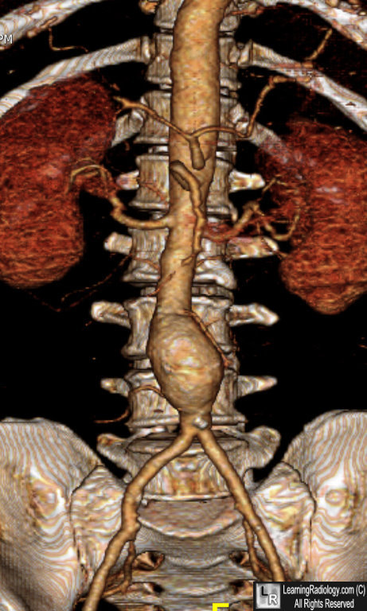
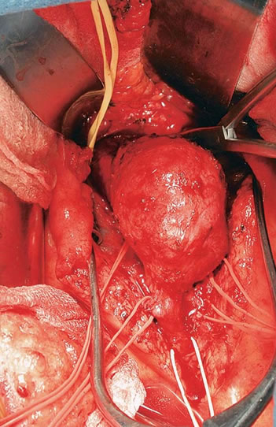
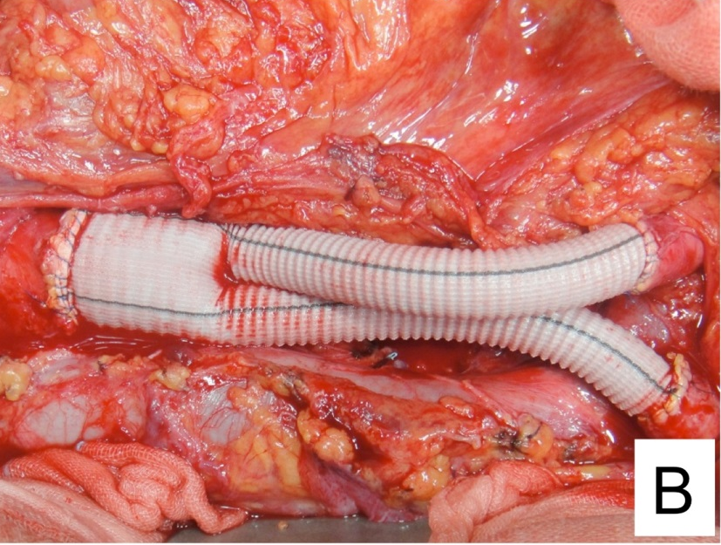
Aneurysma břišní aorty
1- http://learningradiology.com/images/cardiacimages1/AAA%203D.jpg
2- http://www.northernsydneyvascular.com.au/images/AorticAneurysm4.jpg
3 - http://www.intechopen.com/source/html/40483/media/image4.jpeg

Slide 27
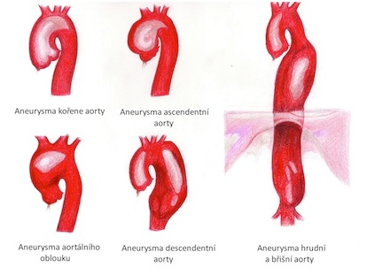

Slide 28
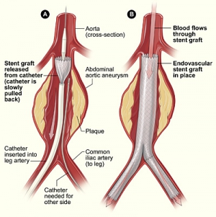

Slide 29
